Slide 1
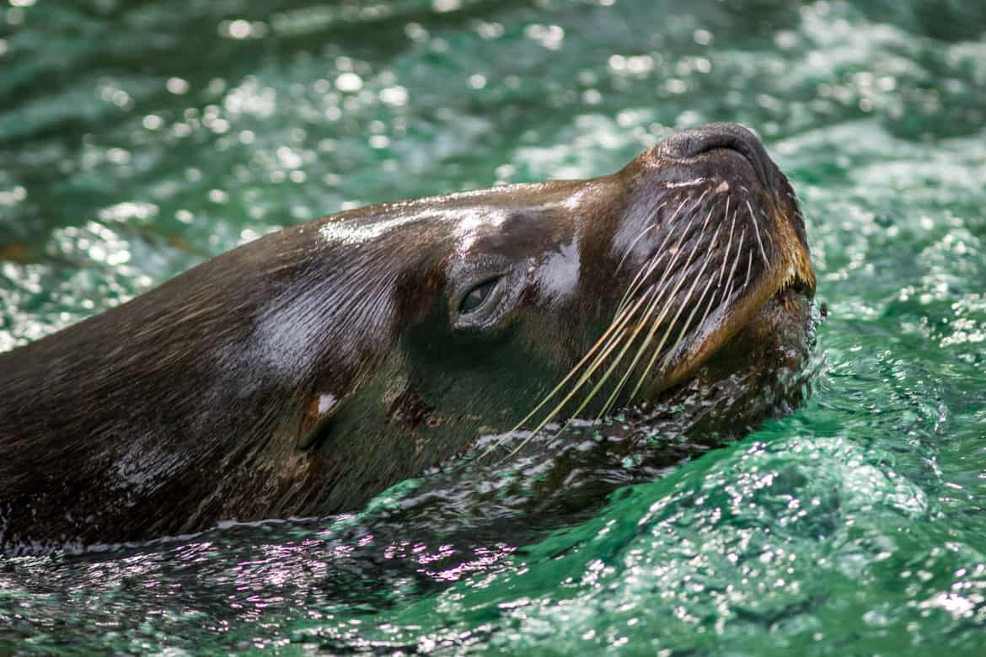
Lachtan Hřivnatý
Šampión mezi potápěči

Slide 2
ZÁKLADNÍ INFORMACE
Výskyt: pobřeží Jižní Ameriky
Samec dorůstá velikosti až 2,5 m a váhy 250 kg
Potrava: ryby, hlavonožci, korýši nebo tučňáci.
Dožívají se až 25 let.

Slide 3
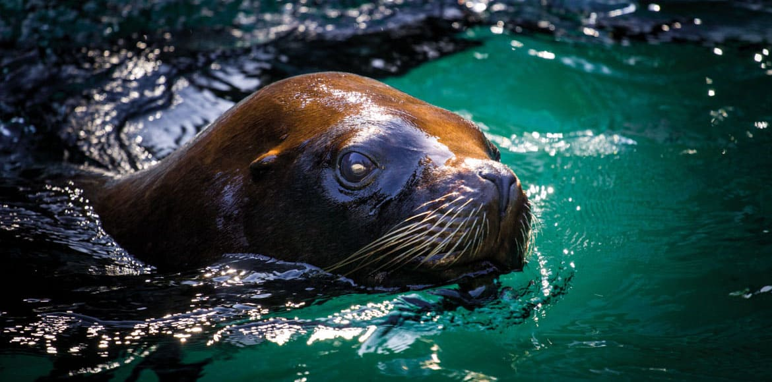
Zajímavosti
Je velmi zdatný plavec, vydrží plavat i několik hodin.
Dokáže se potopit až do hloubky 31,1 až 98,2 m. vzácně až do hloubky 196 až 274 m.
Plave průměrnou rychlostí 10,8 km/h
pod vodou vydrží na jedno nadechnutí až půl hodiny.

Slide 4
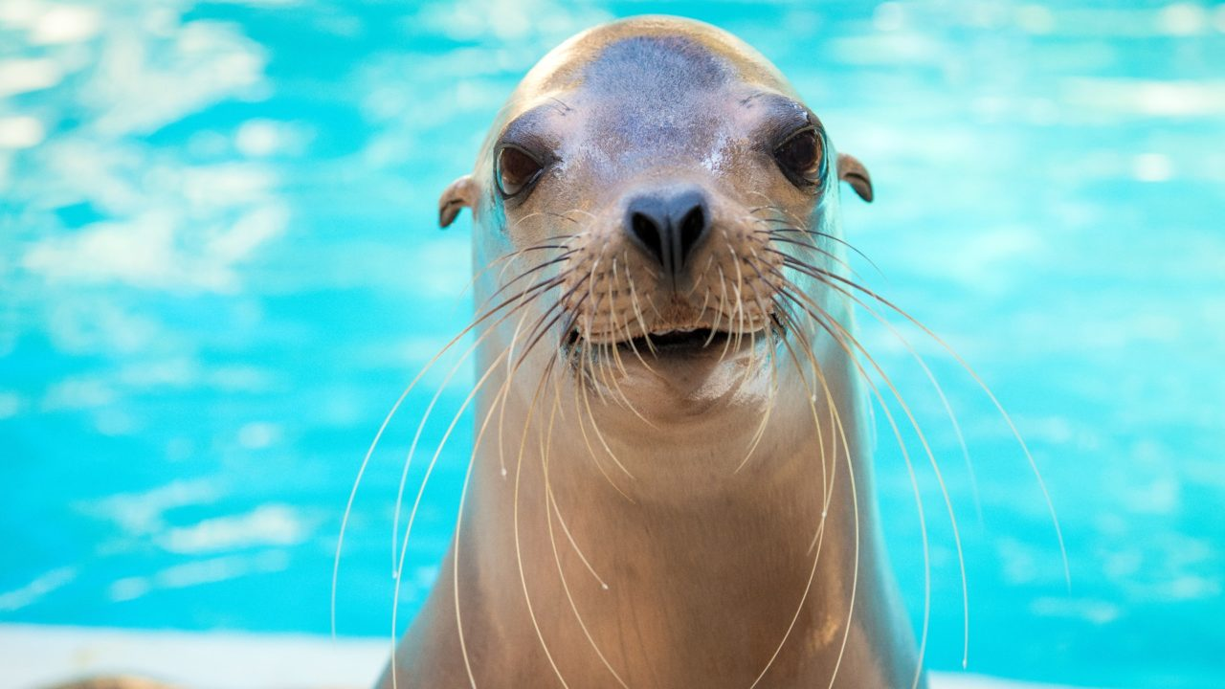
KONEC

